Slide 1
Određivanje sastava metagenomskog uzorka
Roko Barišić, Domagoj Marić

Slide 2
Motivacija
zanima nas:
čega ima u zemlji u koju sadimo povrće?
čega ima u moru?
zašto smo bolesni?

Slide 3
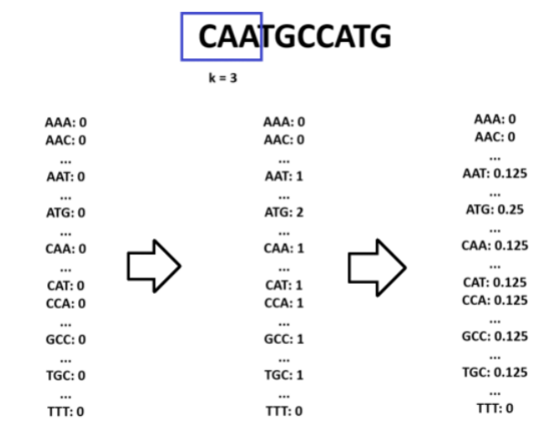
Distribucijski vektori
„genomski otisak prsta”
Slika 1. Konstrukcija distribucijskog vektora

Slide 4
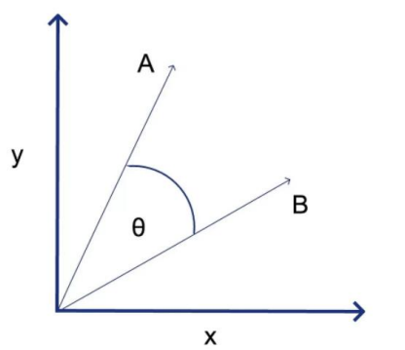
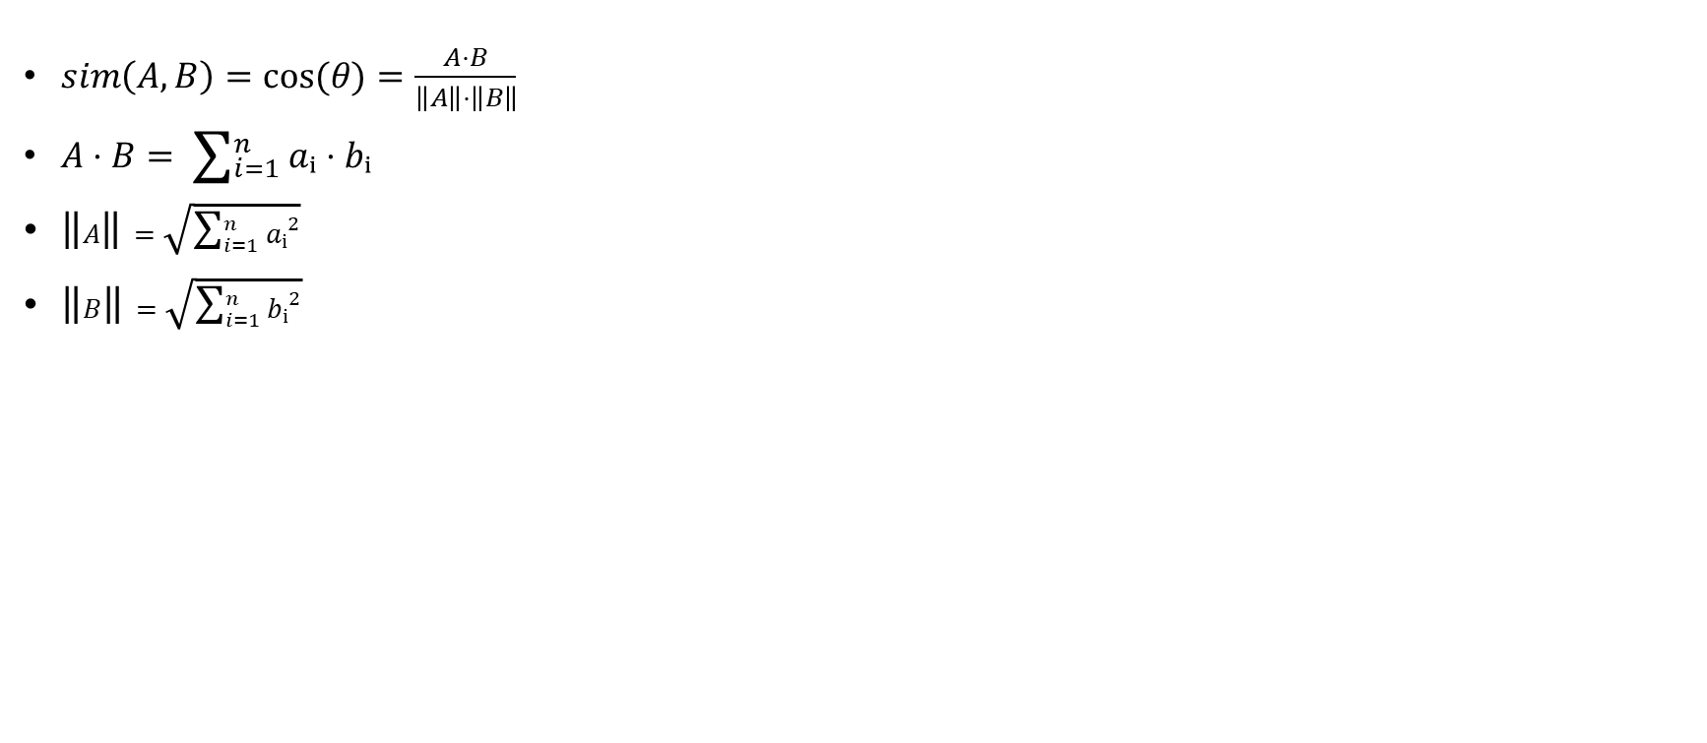
Kosinusna sličnost
$sim\left(A,B\right)=cos⁡(θ)=\frac{A⋅B}{\left\|A\right\|⋅\left\|B\right\|}$
$A⋅B= \sum_{i=1}^{n}{aᵢ​⋅bᵢ​​}$
$\left\|A\right\|=\sqrt{\sum_{i=1}^{n}{{aᵢ}^{2}}}$
$\left\|B\right\|=\sqrt{\sum_{i=1}^{n}{{bᵢ}^{2}}}$
Slika 2. Kosinusna sličnost

Slide 5
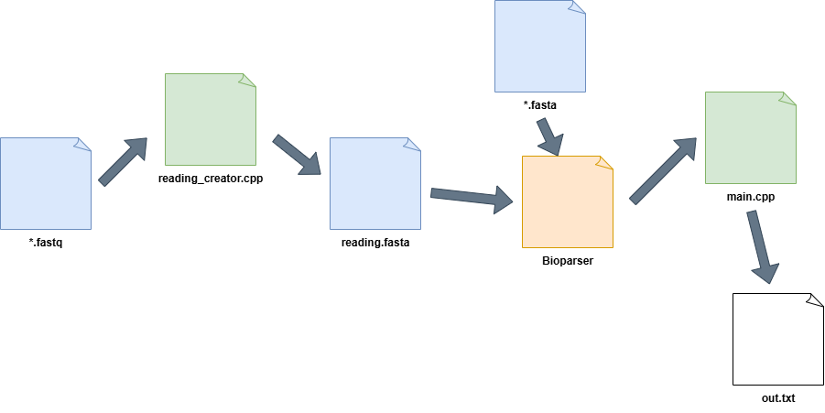
Programska implementacija
Slika 3. Struktura programske implementacije

Slide 6

Evaluacija i efikasnost
Minimap2
njegove mane
potrebna optimizacija (vremenska)
Slika 4. Je li ova metoda precizna?

Slide 7
Hvala na pažnji!

Slide 8
Literatura
R. Barišić, D. Marić, „Određivanje sastava metagenomskog uzorka ”. 2025.
https://media.tenor.com/u0a4cLZKbdEAAAAe/chernobyl-not-great-not-terrible.png

